Slide 1

派遣会社におけるFieldglassのオペレーション・ガイド
Version 1.2 28/Jul/2025

Slide 2

目次
1.概要 ・・・ P.2
1-1. 本ガイドの目的と対象範囲
1-2. お問い合わせ先
1-3. 更新履歴
2. 派遣サービスのオペレーション ・・・ P.5
2-1. オペレーションの流れ全体像
2-2. オペレーションの詳細 ・・・ P.6
Step1. 見積回答
Step2. 発注の受諾(アクセプト)処理
Step3. 派遣社員の審査とFieldglassの登録
Step4. 請求とお支払い
2-3. 派遣契約の継続と更新処理 ・・・ P.30
3. その他 ・・・ P.33
3-1. よくある質問/FAQ

Slide 3
1.概要
1-1. 本ガイドの目的と対象範囲
本ガイドはSupplier（派遣会社）とCandidate（候補者/派遣社員）向けのガイドです。
派遣サービスの見積、発注、請求に関する説明と処理手順のオペレーションを記載しています。
本資料は、Fieldglassのアカウントを作成の後、ログインし画面を見ながら操作をするための補助資料としてご使用ください。
1-2. お問い合わせ先
・ Fieldglassのオペレーションに関するお問い合わせ先
担当者と連絡先：
購買 Martin（Si.Yu.He@kyndryl.com）
購買 Midori（Hui.Su@kyndryl.com）
・ Fieldglassのシステム障害やエラーに関するお問い合わせ先
※すぐに解決しない場合や急ぎの際は、担当者 Martin/Midori へ ご連絡ください
下記リンク先、SAPヘルプセンターからお問い合わせください。
ガイド： 「新購買システム「SAP Ariba/Fieldglass」に関するガイド (V1.6 2024/10/17更新）」
参照先： P.63 「お問い合わせ方法」

Slide 4
1-3. 更新履歴
日付 | Version | 内容
9/Aug/2023 | V1.0 | 初版作成
21/Sep/2023 | V1.1 | 詳細更新
28/Jul/2025 | V1.2 | レイアウト調整、ガイドの内容を更新、

Slide 5
2. 派遣サービスのオペレーション
※ 使用するアプリケーション
2-1.オペレーションの流れと全体像
キンドリルと派遣会社間のオペレーションの詳細については、次の項で解説してます。
Fieldglass
Ariba
-Kyndryl-
-派遣会社-
Step1：見積依頼と見積依頼回答
※ ページ. 6～14 参照
求人情報の
見積作成と申請
レビュー ・ 承認
候補者を
見積回答
Step2：発注の受諾(アクセプト)処理
※ページ. 15～20 参照
見積回答から
候補書選定
作業オーダー
作成
作業オーダー
承認
注文発行
作業オーダー
受諾/アクセプト
Step3：派遣社員の審査とFieldglassの登録
※ ページ.21～25 参照
候補者審査
実施
作業オーダー
有効化/アクティべート
Fieldglass登録依頼
メール受信
Fieldglass
アカウント登録
Step4：請求とお支払い
※ ページ.26～29 参照
請求承認
請求確認
請求
お支払い

Slide 6



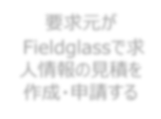


2-2. オペレーションの詳細
Step1. 見積回答
キンドリルから派遣会社様へお送りする見積依頼について、Fieldglassへ入力する各項目の解説、
また辞退の仕方についても解説をしています。
事前プロセス
当プロセス
要求元が Fieldglassで求人情報の見積を作成・申請する
承認者が
レビューして承認する
派遣会社に 求人情報の見積依頼を送信する
派遣会社が候補者の見積を回答する
※ページ.7-14 参照
キンドリル
オペレーション
派遣会社
オペレーション

Slide 7
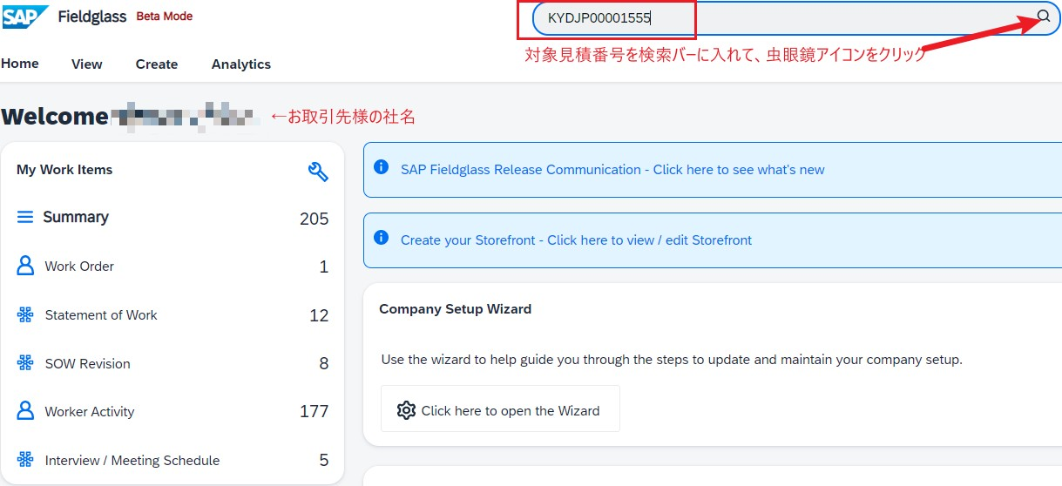
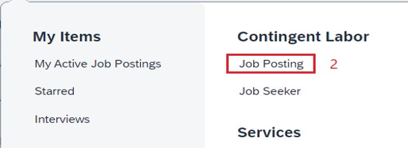
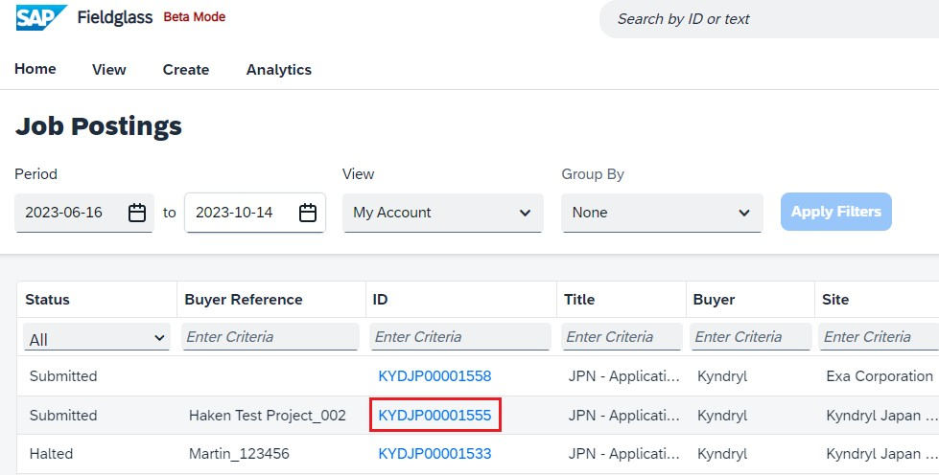
Step1. 見積回答 ～1. 見積依頼の検索方法～
キンドリルから送付された見積依頼を確認し、回答を入力し提出するオペレーションについて記述しています。
＜解説事項＞
1. 見積依頼の検索方法 ---P.7
2. 見積依頼の内容確認 ---P.8
3. 見積回答の辞退・回答の入力・提出 ---P.9-14
1. 見積依頼の検索方法
見積依頼の確認の仕方は2通りあります。
①
【検索方法①】：検索バーから見積番号を検索
見積番号が予め分かっている場合は、検索バーに入力し虫眼鏡アイコンを押下して
検索が可能です。
②
【検索方法②】：一覧から選択
メニュータブ [View] から、 [My Items] の [Contingent Labor] [Job Posting] を押下、
[Job Posting] で見積一覧を表示させます。
回答したい見積番号を押下して見積依頼の一覧を表示させることが出来ます。

Slide 8
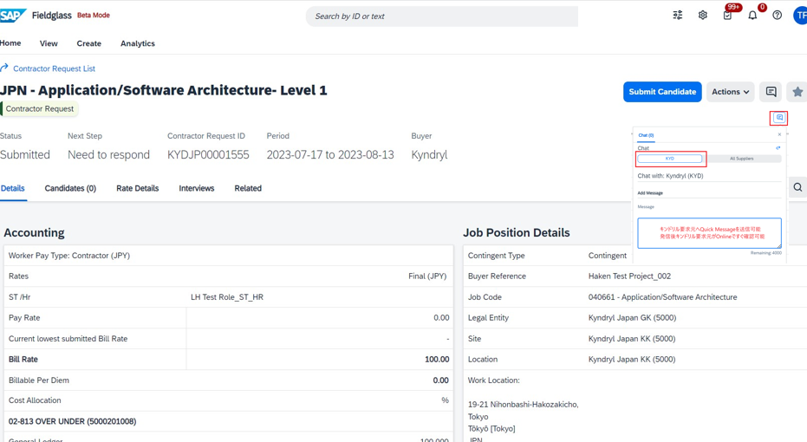
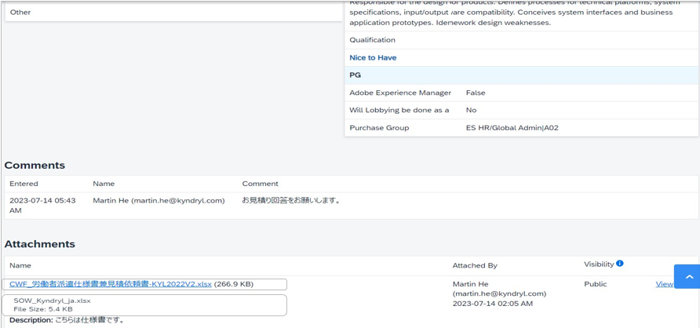
Step1. 見積回答 ～2. 見積依頼の内容確認～
2. 見積依頼の内容確認
見積回答へ進む前に([Submit Candidate]の押下前)、キンドリルから送付された見積依頼内容をご確認ください。
・ 確認事項①：キンドリルからのメッセージ
・ 確認事項②：添付ファイルと添付ファイルのメッセージ
【確認事項①：キンドリルからのメッセージ】
チャット機能を使用してメッセージをお送りしています。
右上の吹き出しのアイコンを押下すると表示されます。
また、必要に応じて投稿も可能です。
①
【確認事項②：添付ファイルとメッセージ】
[Details/詳細] の最下部 [Attachments/添付ファイル] の
下記2点をご確認ください。
☑
[Attachments/添付ファイル]
1)仕様書
派遣先情報、派遣業務内容、派遣期間、開始と終了の
時刻などを記載している。
2)見積依頼内容追加情報
プライバシー及びセキュリティーに関する条件などを記載している。
※青文字をクリックするとダウンロードできます
[Description/詳細]
添付ファイルに関するメッセージを記載しています。
②
☑
☑
※表示の説明：添付の公開範囲について
・Public・・・取引先もキンドリルも見れる設定です
・Private・・・取引先様の社内だけで見れる設定です

Slide 9
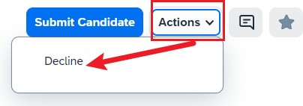
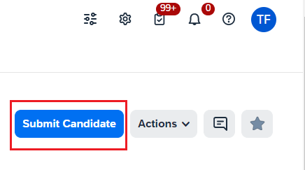
Step1. 見積回答 ～3.見積回答の辞退と回答の入力・提出～
3. 見積回答の辞退と回答の入力・提出
キンドリルから送付された見積依頼をご確認いただき、辞退される場合と、見積回答を入力する、２通りの操作について記述しています。
A: 辞退する場合
B: 回答を入力する場合
【A:辞退する場合】
画面右上にあるアイコン [Actions] を押下 ➡ [Decline] を押下して処理を完了させる。
【B:回答を入力する場合】
画面右上にあるアイコン [Submit Candidate] を押下、次の処理画面を表示させる。
次のページに続きます。
※操作のポイント
1名の求人に対し、最大限3名の候補者の提出ができます。
[Submit Candidate] のアイコンを3回を押下すると、3回分の回答ができます。

Slide 10
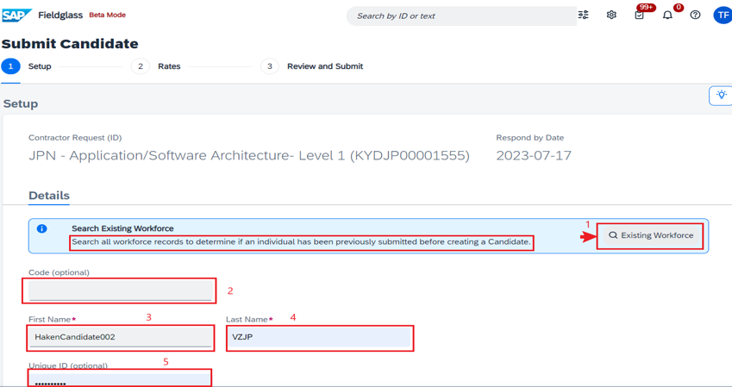
Step1. 見積回答 ～3.見積回答の入力・提出～
【B:回答を入力する】
見積回答を入力し、提出頂くFieldglassの入力ステップは３つです。
①[Setup] ・・・候補者の情報を入力
②[Rates] ・・・見積回答金額を入力
③[Review and Submit] ・・・提出
[Setup] の [Details/詳細] 画面で入力いただく各項目について、
説明を記載しています。以下は必須入力事項です。
① [Search Existing Workforce]
過去にFieldglassで見積回答の実績のある派遣社員の方は履歴から
選択入力が可能です。
〇
② [Code(optional)]
③ [First Name/名] と ④[Last Name/姓]
注) システム上の識別制限のため、アルファベットで記入
例） First Name: HANAKO
Last Name: TANAKA
・候補者名の公開は、キンドリルで採用が決定するまで
[Withheld/非表示] になりキンドリルには開示されません。
〇
〇
〇
HANAKO
TANAKA
〇
⑤ [Unique ID(option)]
Unique IDは、次ページ⑥ [Security ID] と同じ値を入力。
↓次のページへ続きます

Slide 11
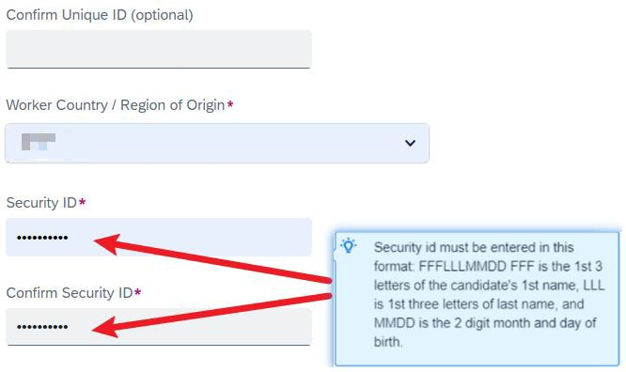
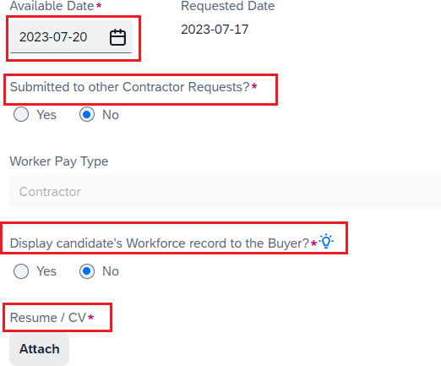
Step1. 見積回答 ～3.見積回答の入力・提出～
⑥[Security ID]
候補者のセキュリティーIDで、当該候補者を特定する唯一無二のコードとなります。
※キンドリル購買や要求元側へは[*******]と表示され開示されません。
※P.24の③、Fieldglassアカウント作成時でも使用します。
※入力確認のため再度⑦に [Confirm Security ID] を入力
※セキュリティーID は、以下のルールで作成してください。
誕生時の開示が難しい場合は、候補者にご確認いただき、任意の数字でも構いません。
例）候補者 「田中 花子/TANAKA HANAKO」 さん 「1988年10月5日」 生まれの場合
セキュリティーIDは [HANTAN1005] になります。
入力ルール：FFFLLLMMDD ①First Name/名：アルファベット大文字、頭3字 ※小文字使用不可
① ② ③ ④ ②Last Name/姓：アルファベット大文字、頭3字 ※小文字使用不可
③MM/月：生まれ月の数字2桁、1桁の場合は前に0を付ける
④DD/日：生まれた日の数字2桁、1桁の場合は前に0を付ける
⑥
⑦
⑧
⑧[Available Date]
候補者が勤務を開始出来る日となりますが、基本は [Requested Date/開始日] と同日を入力。
＝
⑨
⑨[Submitted to other Contractor Requests?]
候補者に他の求人案件を並行して提案していますか？の選択ですが、デフォルト [No] のままで大丈夫です。
⑩[Display candidate’s Workforce record to the Buyer?]
注）採用前に候補者氏名を派遣先(購買や要求元など)へ開示しますか？の選択は、必ず [No] を選択する。
⑩
次のページへ続きます

Slide 12
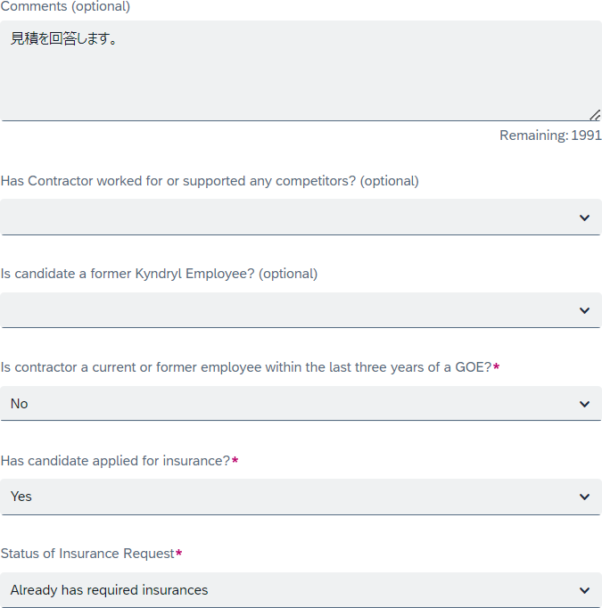
Step1. 見積回答 ～3.見積回答の入力・提出～
⑪[Resume/CV]
候補者の以下の２つの情報を添付 ※Zip形式の添付も可能。
☑ 添付１： 「履歴書」 もしくは 「スキルカード」
☑ 添付２： 「労働者派遣仕様書兼見積依頼書」 もしくは 「見積明細書」
※見積単価の記載含める事
⑪
⑫
⑫[Comments(Optional)/コメント(任意)]
任意項目です。必要に応じて見積回答についてメッセージを入力。
⑬
⑬[Has Contractor worked for or supported any competitors? (Optional)]
「候補者はKyndryl と競合する他社のために働いたり支援したことがありますか？(任意)」 実情を選択入力。
⑭
⑭[Is a candidate a former Kyndryl Employee? (Optional)]
「候補者は元Kyndrylの従業員ですか？(任意)」 実情を選択入力。
⑮
⑮[Is candidate a current or former employee within the last three years of a GOE?]
「候補者は過去3年以内にGOEの現職または元従業員でしたか？」 実情を選択入力。
※GOEとは： Government Owned Enterprise（政府所有企業）
⑯
⑯[Has candidate applied for insurance?]
「候補者は保険に加入済みですか？」
※社会保険および雇用保険の加入についてです。候補者が社会保険および雇用保険の加入対象の場合「Yes」を選択。
⑰
⑰[Status of insurance Request]
「⑯の保険の申請状況」 」 実情を選択入力。
次のページへ続きます

Slide 13
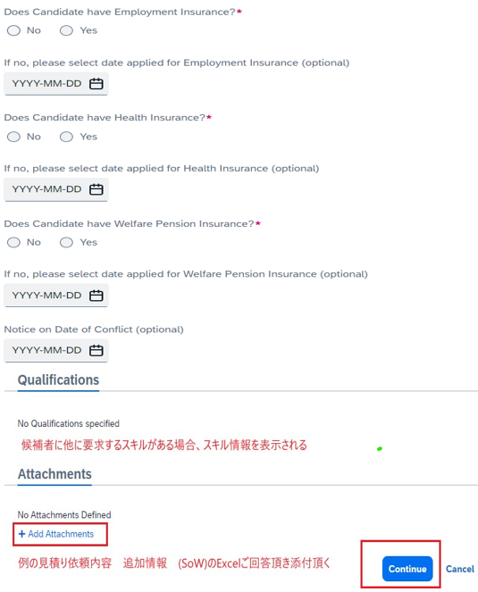
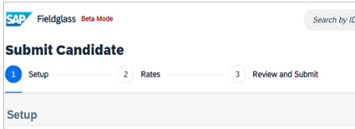

Step1. 見積回答 ～3.見積回答の入力・提出～
⑱
⑱[Does Candidate have Employment Insurance?]
「候補者は雇用保険に加入していますか？」 実情を選択入力。
⑲[Does Candidate have Health Insurance?]
「候補者は健康保険に加入していますか？」実情を選択入力。
⑲
⑳[Does Candidate have Welfare Pension Insurance?]
「候補者は厚生年金に加入していますか？」実情を選択入力。
⑳
㉑[Attachments/添付ファイル]
添付ファイル 「見積依頼内容追加情報 (Excel)」 を添付。
㉒[Continue/続行]
[Details/詳細] 画面の入力は終了。次の画面へ移行します。
次のページは [Rate Details] 画面の入力説明です。
㉑
㉒

Slide 14
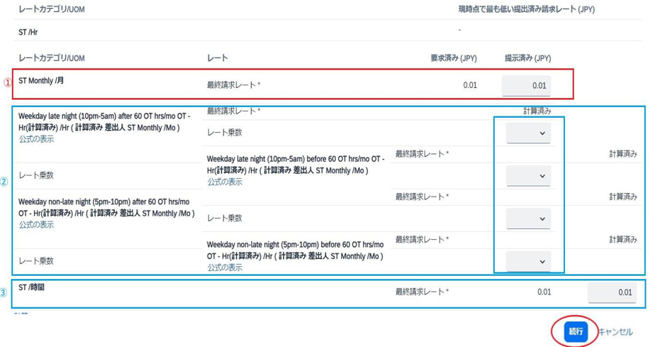

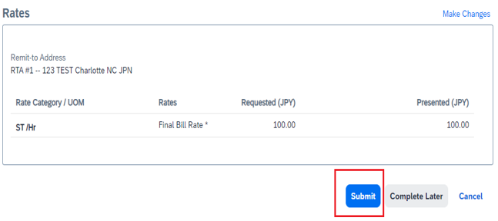
Step1. 見積回答 ～3.見積回答の入力・提出～
【B:回答を入力する】
画面 [Rates/レート]で入力いただく各項目について説明しています。
注）見積の契約種別により入力箇所が異なります。
1
0
0
①契約種別：[月額固定] 月額金額の入力
見積回答の月額金額を、項目 [提示済み(JPY)] に入力。
デフォルト表示の [0] に上書く。
※[時間単価] ②③の入力は不要です。
2
②契約種別：[時間単価] OverTime/残業
残業の精算について案件に該当するものを選択入力。
選択は4つありますが、それぞれ必要に応じてご回答ください。
③契約種別：[時間単価] 時間単価の入力
見積回答の時間単価を入力。
入力先は項目 [最終精算レート] 、デフォルト表示の [0.01] を上書く。
※[月額固定] ①の入力は不要です。
3
④
④ [Continue/続行] を押下
[Rate Details] 画面の入力は終了。
続行を押下、次の画面 [Review and Submit] へ移行します。
⑤ [Submit/提出]を押下
見積回答の内容を確認し提出。 「Step1 見積回答」 は完了です。
後続処理では、
見積回答はキンドリルの担当者に送付され、候補者選定の後、発注のステップに進みます。Fieldglassで受信する [作業オーダー] をお待ち下さい。
⑤

Slide 15






2-2. オペレーションの詳細
Step2. 発注の受諾(アクセプト)処理
キンドリルから送付される[作業オーダー/注文] をご確認いただき[受諾/アクセプト] 処理の実行、
また処理後に必要な入力について解説をしています。
事前プロセス
当プロセス
要求元がFGで候補者の見積を確認し、雇用する
要求元が 作業オーダーを作成する
承認者が 作業オーダーを
承認をする
注文を発行する
派遣会社が作業
オーダーをアクセプト
及び受注を確認する
※ページ.16-20 参照
キンドリル
オペレーション
派遣会社
オペレーション

Slide 16
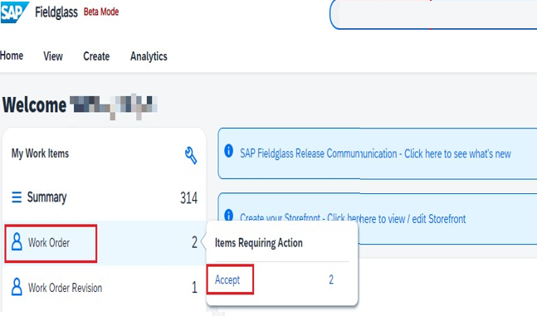
Step2. 発注の受諾(アクセプト)処理
キンドリルから送付される[作業オーダー/注文] をご確認いただき[受諾/アクセプト]するオペレーションについて記述しています。
作業オーダーを受諾するか否かは、事前に候補者の方にご確認のうえ処理を進めてください。
＜説明事項＞
1. 「作業オーダー/注文」の受信確認 ---P.16
2. 「作業オーダー/注文」内容の確認と受諾/アクセプト処理の実行 ---P.17
3. 「作業オーダー/注文」の受諾/アクセプト後の入力と提出 ---P.18-20
1. 「作業オーダー/注文」の受信確認
【一覧から受信を確認する】
[Home]画面の左端メニュー [Work Order/作業オーダー] を選択
[Accept] 出来る受信が2件あることが確認できます。
また、 [Accept]押下して一覧を表示させることが出来ます。

Slide 17
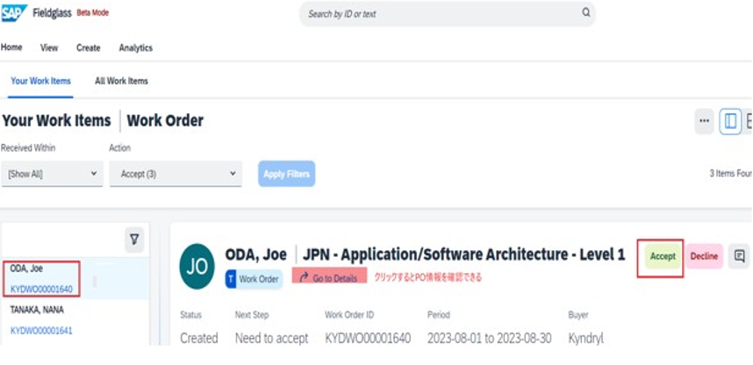
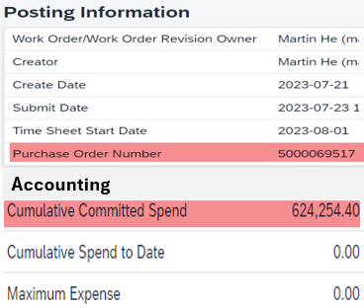
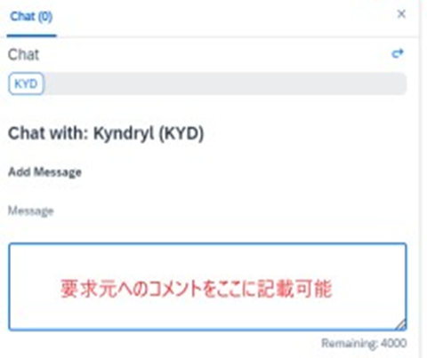
Step2. 発注の受諾(アクセプト)処理
2. 「作業オーダー/注文」 内容の確認と、受諾/アクセプト処理の実行
キンドリルから送付された「作業オーダー/注文内容をご確認いただき、受諾/アクセプト処理を実行していただきます。
①対象の選択
作業オーダーの一覧から確認対象を押下して詳細を表示させます。
②作業オーダーの内容確認
[Go to Details] で確認出来る事
・ [Posting information]で注文番号が確認できます。
・ [Accounting] で発注金額が確認できます。
③[Accept/承認] の押下
作業オーダー内容の確認後 [Accept/承認] を押下し受諾処理を実行して下さい。
※差し戻しが必要なときは [Decline/却下] を押下してください。
③
②
※[Accept/承認] 処理とは
キンドリルからの作業オーダー及び注文を受諾することを意味します。
これにより、派遣開始日から派遣社員が仕事開始できるようになり、
派遣個別契約を締結したことを意味します。作業オーダーを受諾するか否かは、候補者の方にご確認いただき処理を進めてください。
注）[Accept/承認] 処理の期日は、派遣開始日前までです。
①
※操作のポイント・・・チャット機能を使ってメッセージの送信が可能です
右上にあるアイコンからもキンドリルへメッセージを送る事ができます。
コミュニケーションの備忘録としても活用いただけます。
受諾/アクセプト処理の実行は以上です。
次のページでは勤務開始前にに必要な「審査」と「Fieldglass登録」の
案内をお送りするための入力について説明しています。

Slide 18
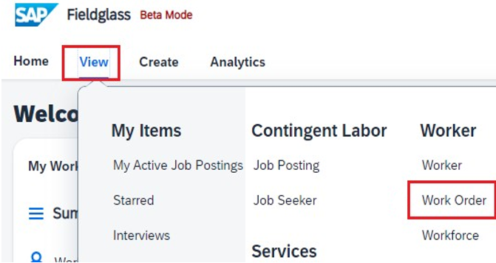
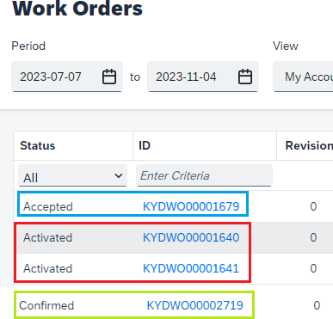
Step2. 発注の受諾(アクセプト)処理
3. 「作業オーダー/注文」の 受諾/アクセプト 後の入力と提出
受諾/アクセプト処理の実行の後、候補者が派遣社員として勤務を開始するく前に必要な登録等をご案内する 「通知先」 の入力をお願いいたします。
入力頂いた通知先へお送りするご案内は以下の2点です。
・ ご案内① 候補者の審査実施のお願い
・ ご案内② 派遣社員の「Fieldglassの登録」
＜説明事項＞
1. 作業オーダーのステータス確認 ---P.18
2. 通知を受信するための通知先の入力 ---P.19-20
1. 作業オーダーのステータス確認
各作業オーダーの進捗をステータスでご確認いただけます。
【確認方法】：一覧から選択
メニュータブ [View] → [My Items] → [Worker] [Work Order] を押下
[Work Orders] で作業オーダーIDの一覧が表示されます。
※作業オーダーのナンバー 例）KYDWOxxxxxxxx
各ステータス別に処理状況は以下の通りです。
Status | 派遣会社の作業オーダー受諾/アクセプト | キンドリルの有効化/アクティベート | 派遣社員のFieldglass登録
Accepted | 〇/済み | ✖/未 | ✖/未
Activated | 〇/済み | 〇/済み | ✖/未
Confirmed | 〇/済み | 〇/済み | 〇/済み
※P.20の下方にも記載がありますが 派遣社員の更新・請求処理には [Confirmed/確認済] の
ステータスが必要です。

Slide 19
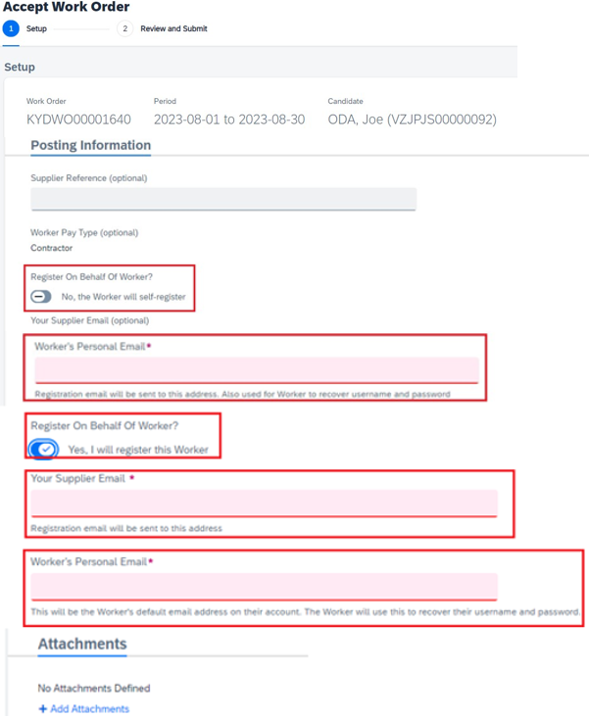

Step2. 発注の受諾(アクセプト)処理
2. 通知を受信するための通知先の入力
通知先を入力し、提出いただくFieldglassの入力ステップは２つです。
①[Setup] ・・・派遣社員の情報を入力
②[Review and Submit] ・・・提出
[Setup] で入力いただく必須項目について説明を記載しています。
① [Register On Behalf of Worker？/派遣社員の代理登録ですか？]
[No, the Worker will self-register/いいえ、派遣社員は自分で登録します]
「派遣社員」 自身が登録する場合はチェックを入れる。 「派遣会社」 が代理登録する場合はチェックを入れない。
①
② [Worker’s Personal Email/派遣社員の個人のメールアドレス]
派遣社員の個人使用のメールアドレスも利用可能です。
①でチェックを入れなかった場合は（派遣会社が代理登録する場合）、派遣会社担当者のメールアドレスを入力
②
③ [Register On Behalf of Worker？/派遣社員の代理登録ですか？]
[Yes, I will register this worker/はい、私はこの派遣社員を登録します]
①でチェックを入れなかった場合(派遣会社が代理登録する)、派遣会社担当者のメールアドレスを入力
※次の場合はKyndrylへ連絡してください（メールのリンク先期限切れ、未受信の場合、メールアドレスの変更）。
③
④
④ [Your Supplier Email/派遣会社の担当者のメールアドレス]
⑤
⑤ [Worker’s Personal Email/派遣社員本人、個人のメールアドレス]
⑥ [Attachments/添付ファイル]
以下の資料を添付してください。ファイル形式はPDFでお願いします。
1. 労働者派遣個別契約書
2. 派遣先への通知書
⑥
⑦
⑦[Continue/続行] を押下
[Setup] 画面の入力は終了です。
次の画面 [Review and Submit] へ移行します。

Slide 20
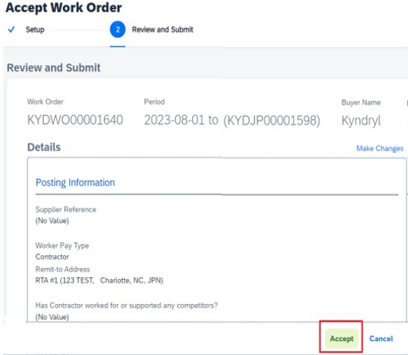

Step2. 発注の受諾(アクセプト)処理
画面 [Review and Submit] での確認、注意事項について説明しています。
[Accept] を押下
[Details/詳細] に表示されている内容が正しい事を確認して処理を実行。
「Step2発注の受諾(アクセプト)処理」 は完了です。
後続処理では、
受諾(アクセプト)処理はキンドリルの担当者へ送付され、作業オーダーの 「有効化/アクティベート処理」 が実行されます。
以下の2点の受信をお待ちください。
-----------------
・ Fieldglassで受信する 「派遣社員の審査」
・ 招待メール 「Fieldglassの登録」完了させて下さい。
次項へ進む前に
次の項ではFieldglassの登録について説明に進みますが、Fieldglassの登録が未登録だと請求処理が出来ません。
派遣社員自身が登録を行う場合は、処理日程を加味し、ご対応の旨ご案内頂けますようお願いいたします。
※P.18のステータス [Confirmed/確認済] のステータスまで完了をさせてください。
Fieldglass登録期日と請求処理について
派遣会社からキンドリルへの請求処理はFieldglass経由でお願いしております。
Fieldglassに対象となる派遣社員が存在しないと請求処理が出来ませんので、派遣開始日前までに登録を完了させて下さい。

Slide 21
2-2. オペレーションの詳細
Step3. 派遣社員の審査とFieldglassの登録
キンドリルから送付される通知 [派遣社員の審査] と [Fieldglassの登録] について説明をしています。
当プロセス
派遣会社が要求元にActivateされた作業オーダーに当てる候補者に
審査を行う
※ページ.22-23 参照
事前プロセス
要求元がアクセプト
された作業オーダー
をActivateする
Activateされると
Fieldglassから派遣社員へ登録依頼メールが送付される
※ページ.24-25参照
派遣社員にてFGにアカウント登録をして就業前の準備が
完了する
キンドリル
オペレーション
派遣会社
オペレーション
派遣社員
オペレーション

Slide 22
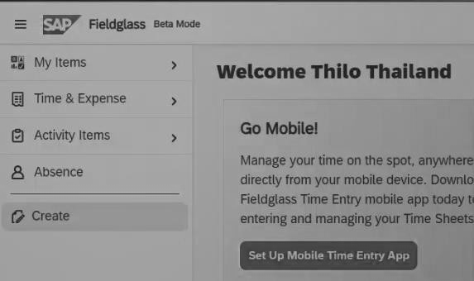
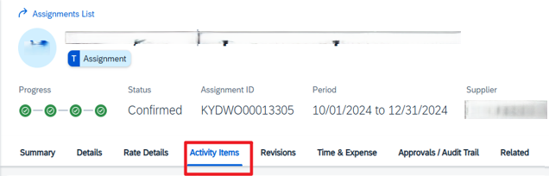
Step3. 派遣社員の審査とFieldglassの登録
キンドリルから送付される通知 [派遣社員の審査] と [Fieldglassの登録] について説明をしています。
注）前項(P.20)にも記載をしておりますが、Fieldglassの登録には期日がありますのでご注意下さい。
＜説明事項＞
1. 「派遣社員の審査」の受信確認 ---P.22
2. 「派遣社員の審査」の実施 ---P.23
3. 派遣社員の審査とFieldglassのアカウント作成 ---P.24-25
通知 [派遣社員の審査] と [Fieldglassの登録] について説明をしています。
1. 「派遣社員の審査」の受信確認
キンドリルでアクティベートされた後にFieldglassで「派遣社員の審査」が可能になったものはこちらから確認ができます。
【対象IDを選択して表示する】：一覧から選択
左端メニュー [Activity Item] を押下 ➡ [Assignment List] から対象IDを押下して詳細を表示させる。
[Assignment ID] を表示させ、審査は下記の[Activity Items] のタブで行います。
次のページでは [Activity Items] の入力について説明しています。

Slide 23
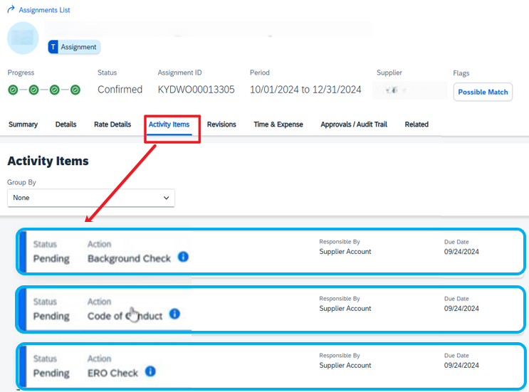
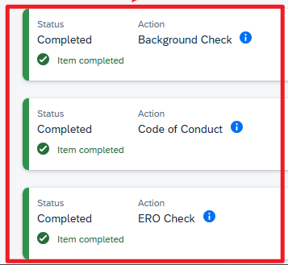
Step3. 派遣社員の審査とFieldglassの登録
2. 「派遣社員の審査」の実施
作業オーダーがActivateされた後、派遣会社は候補者に以下の3項目の審査を実施し、
確認の結果をもって、Fieldglassの各青枠▢を押下しステータスを [Pending] から [Completed] に
変更して処理を完了させてください。
各審査の目的と詳細（英語と日本語）
① [Background Check/バックグラウンドチェック]
目的：候補者の経歴や身辺を調査する採用調査のことです。
採用選考の際に応募書類や面接の内容に虚偽がないかを確認するために実施。
詳細：
＜英語＞ Confirm that criminal background or other checks on the contractor were conducted or otherwise obtained as agreed in the frame agreement and an evidence of the performed checks has been retained to the extent permitted by law. (If background check has positive result, supplier must not use contractor for Kyndryl engagement and has to find the alternative.
＜日本語＞ 派遣社員の犯罪歴またはその他のチェックがフレーム契約で合意されたとおりに実施またはその他の方法で取得され、実行されたチェックの証拠が法律で許可されている範囲で保持されていることを確認します。(身元調査の結果問題がある場合、派遣会社は キンドリルとの契約に派遣社員を従事させてはならず代替案を見つける必要があります）
①
①
②
②
② [Code of Conduct/コード・オブ・コンダクト]
目的：集団メンバーが守るべき行動規範を確認するために確認を実施。
詳細：
③
③
＜英語＞ Confirm that contractor understands, accepts and complies with Kyndryl Contractor Code of Conduct and an evidence of contractors consent has been retained
＜日本語＞ 派遣社員がキンドリルの行動規範を理解、受諾、遵守し、派遣社員からの同意の証拠が保持されていることを確認します。
③ [ERO Check/イーアールオーチェック]
目的：リストに記載された禁輸国の市民でないこと、またはその国から働いていないことを確認し、その確認の証拠を保持する
詳細：
＜英語＞ Confirm that contractor is not citizen of listed embargoed countries or working from there as agreed in the frame agreement and an evidence of this check has been retained.
＜日本語＞ 派遣社員がリストされた禁輸国の市民ではなく、フレーム契約で合意されたようにそこから働いていないこと、およびこのチェックの証拠が保持されていることを確認します。
「審査」については以上です。
次のページでは [Fieldglassの登録] について説明しています。

Slide 24
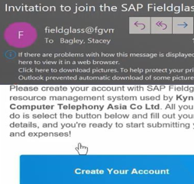
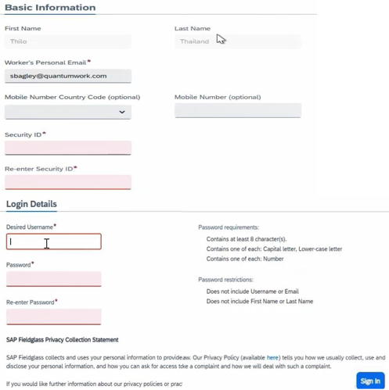
Step3. 派遣社員の審査とFieldglassの登録
3. 派遣社員の審査とFieldglassのアカウント作成
Fieldglassから送られるメールから、アカウントを作成します。
登録のステップは２つです。
1. 招待メールからFieldglassのアカウントを作成する
2. Fieldglassにログインできることを確認、必要な初期設定を行う
②
1. 招待メールからFieldglassのアカウントを作成する
P.19の④で入力したメールアドレス宛にFieldglassの招待メール
「Invitation to join the SAP Fieldglass system」が届きます。必要事項を入力しアカウントを
作成してください。 以下は必須入力事項です。
注）招待メールにある有効期限が切れた時は、キンドリル担当者へ再送依頼をしてください。
①
①[Create Your Account]
押下してFieldglassを開く
③
②[First Name] [Last Name] [Worker’s Personal Email]
P.10の③④と、P19の⑤で入力した内容がデフォルトで表示されてます。
該当者である事を確認して次項の入力へ進んでください。
④
③[Security ID]
P.11の⑥で入力頂いたコードを入力。
派遣社員が登録を行う場合は、事前に「Security ID] をお伝えください。
※入力確認のため、④に再度 [Security ID] を入力
⑤
⑥
⑤[Desired Username]
Fieldglass使用時の希望ユーザー名。P.10 ③First Name ④Last Name の使用も可能。
⑦
⑥[Password/パスワード]
次の条件を満たすパスワードを作成 (8文字以上、大文字、小文字各1つ含む、数字を含む)
※入力確認のため、⑦に再度パスワードを入力
⑧[Sign In] 押下してFieldglassのホーム画面に移行。
⑧
次のページでは ログイン確認と初期設定について悦明しています。

Slide 25
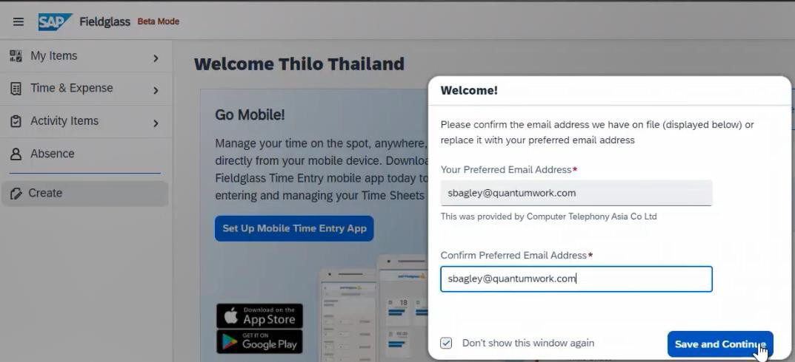
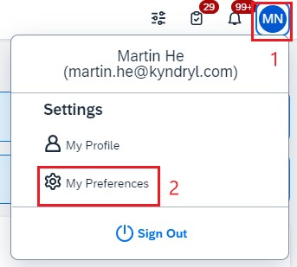
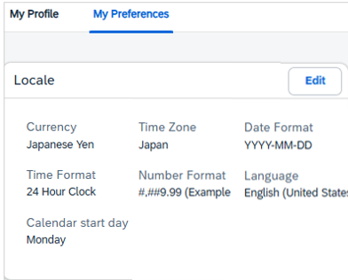
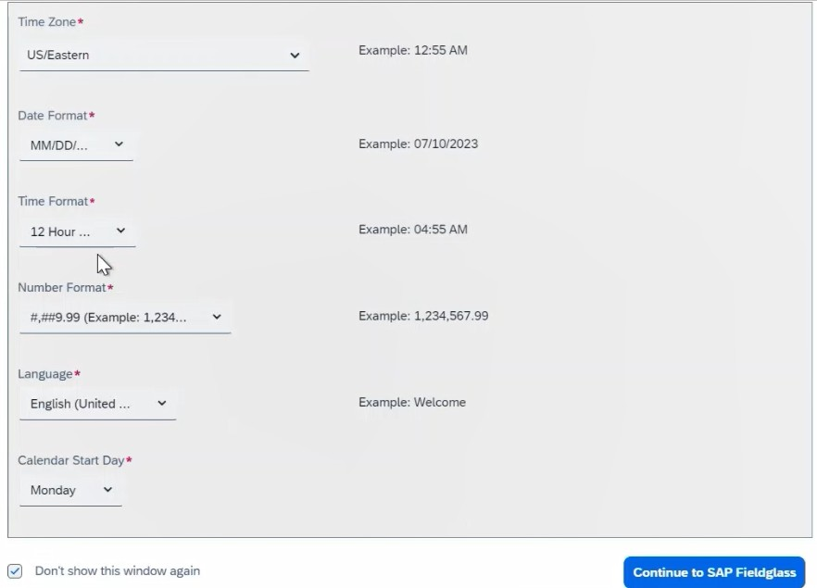
Step3. 派遣社員の審査とFieldglassの登録
2. Fieldglassにログインできることを確認、必要な初期設定を行う
前項でログインするとFieldglassのホーム画面が表示されます。アカウント確認と初期設定を行います。
④
①[Your Permanent Email Address]
P.24 ② [Worker’s Personal Email] のメールアドレスでログイン。 ※確認用の入力のため、②に同じメールアドレスを入力
①
③[Save and Continue]
押下して、作成したアカウントへログイン。
②
④ 表示者名の確認
P.24 ⑤の表示者名の表示でログイン出来ていることを確認。
③
「Fieldglassのアカウント登録」が完了すると、P20の下方にも記載していますが、請求処理が可能になります。
①
初期設定を行う。
業務で使用する前に初期設定を完了させてください。
③
②
設定画面を開く
①右上のアカウントを押下 ➡ [Settings/設定] から ②[My Preferences/私の設定] を押下、
➡ ③[Edit/編集] を押下。
項目の設定
設定する項目は 「タイムゾーン」 「日付表示形式」 「数値の桁数表示」 「言語」 「曜日の開始日設定」 で、 後から変更も可能です。
[Continue to SAP Fieldglass]
押下して設定を完了させてください。
-
業務開始前の設定は以上です。
次のページでは [請求とお支払い] について説明しています。

Slide 26
2-2. オペレーションの詳細
Step４. 請求とお支払い
キンドリルへの請求処理とお支払いまでの流れについて説明をしています。 Fieldglassで請求対象の派遣社員のIDから
[Miscellaneous Invoice/請求書(雑費)] を申請し、キンドリルで承認の後にお支払いの流れとなります。
事前プロセス
当プロセス
請求書の承認
請求書の確認
派遣社員IDを特定して請求書を作成する
※ページ.27～29参照
支払処理
入金
キンドリル
オペレーション
派遣会社
オペレーション

Slide 27
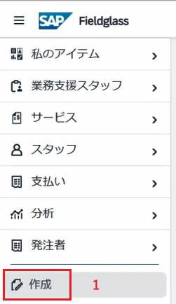
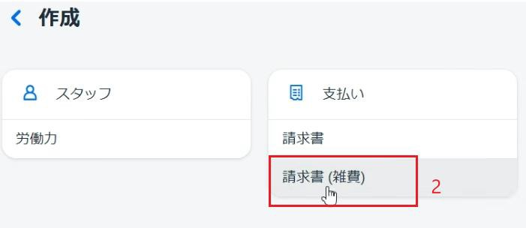
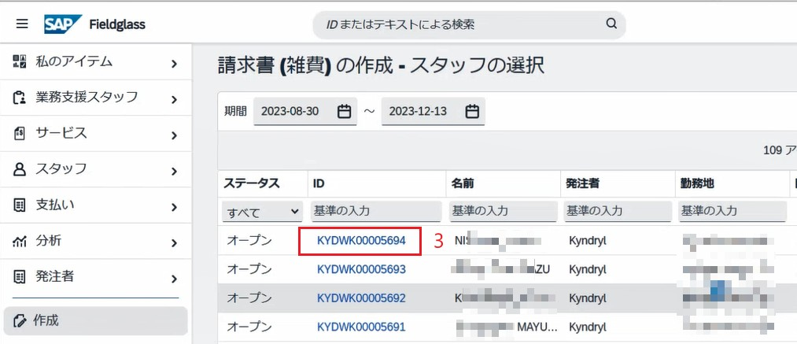
Step4. 請求とお支払い
キンドリルへの請求処理とお支払いまでの流れについて説明をしています。 Fieldglassで請求対象の派遣社員のIDから [Miscellaneous Invoice/請求書(雑費)] を申請し、キンドリルで承認の後にお支払いの流れとなります。
＜説明事項＞
1. 請求対象の派遣社員のID検索 ---P.27
2. [Miscellaneous Invoice/請求書(雑費)] の申請とお支払い ---P.28-29
1. 請求対象の派遣社員のID検索
派遣社員IDを特定して請求書を作成します
②
派遣社員IDを一覧から選択
①左端メニュー [Create/作成] を押下、
② [作成] の [請求書（雑費）] を押下し一覧を表示、
③[請求書(雑費)の作成・スタッフの選択] の [ID] が派遣社員IDです。
※対象派遣社員が表示されない場合
・派遣社員の 「Fieldglassアカウント登録」 が完了していることをご確認下さい。
・Fieldglass登録用の招待メールには有効期限があります。
登録が未完了で再送が必要な場合はキンドリル担当者へ再送を依頼してください。
①
次のページでは [Miscellaneous Invoice/請求書(雑費) の作成] について悦明しています。
③

Slide 28
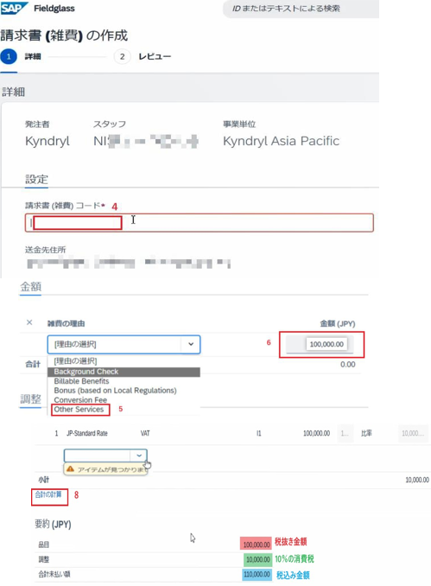
Step4. 請求とお支払い
2. [Miscellaneous Invoice/請求書(雑費)] の申請とお支払い
請求に関する必要事項入力し、請求申請を作成します
請求必要事項を入力するステップは２つです。
①[詳細] ・・・請求に関する詳細 (設定・金額・調整・一般情報・添付ファイル) を入力
②[レビュー] ・・・入力内容を確認し提出
[詳細] 画面で入力いただく各項目について説明を記載しています。
①[設定]項目 の [請求書(雑費) コード]
御社で使用する任意の請求書番号を入力。
注1）16文字以内の文字数制限があります
注2）以前使用した番号は使用できません。
①
② [金額]項目 の [雑費の理由] と [金額(JPY)]
[Other Services] を選択し
人件費、その他費用(交通費や電話代など) まとめてOther Serviceで、税抜金額で請求します。
Fieldglassでの消費税の計算は、小数点以下は切り捨てとなります。
※時期は未定ですが、今後は費用別入力を予定しています。
[Contractor Liquidation] ・・・人件費
[Other Service] ・・・人件費以外の費用(交通費、電話代など)
②
②
③ [調整]項目 の [JP Standard Rate]
[アイテムが見つかりません] と表示されますがそのままのブランクでOK
③
④ [合計の計算]
ボタンを押すと画面が更新されて、右下に 税抜き金額、消費税額、税込み金額 が表示される。
※正しい消費税額が表示されしない場合は、請求を提出する前に必ずキンドリル購買までご連絡ください。
④
税抜き金額
消費税額
税込み金額
次のページへ続きます

Slide 29
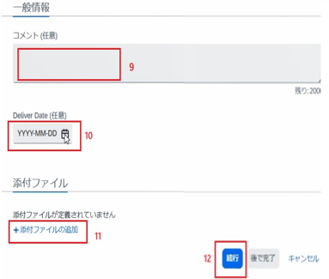
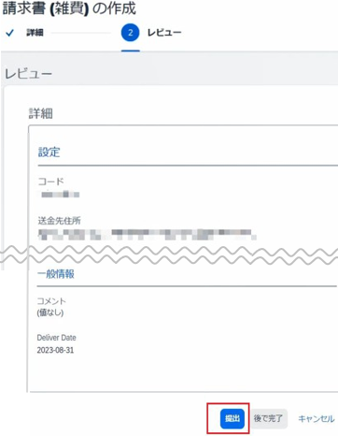
Step4. 請求とお支払い
⑤[一般情報] 項目の [コメント(任意)]
キンドリルへの特記事項やメッセージなどを必要に応じて入力。
⑤
⑥ [Deliver Date(任意)］
請求対象月の終了日を入力。
例）請求期間：8月1日～8月31日分であれば、8月31日を選択
⑥
⑦ [添付ファイル] 項目
添付ファイルは必須となります。
費用毎に必要な添付は以下の通りです。
・人件費：
１）請求書（請求金額明細有）
２）勤務時間記録書（日々勤務時間の明細有）
・人件費以外の費用（交通費、電話代など）：
１）請求書
２）領収書のコピー
⑦
⑧
⑧ [続行] を押下
[詳細] 画面の入力は終了です。
[レビュー] 画面では前画面 [詳細] (設定・金額・調整・一般情報・添付ファイル) のプレビューが表示。
⑨ [提出] を押下
入力値を確認し押下して申請完了です。
後続の処理では、
キンドリル担当者に承認依頼が送信され、承認後にFieldglassに設定のある支払い条件のもとお支払いとなります。
⑨

Slide 30
2-3. 派遣契約の継続と更新処理
就業を開始した派遣社員に継続して就業していただくための注文処理のプロセスについて説明しています。
注文処理プロセスは、状況により 「①新規扱い」 、もしくは 「②既存作業オーダーの改訂」 のふた通りので、どちらのプロセスで進めるかは担当者から連絡をお待ちください。
事前プロセス
当プロセス
①新規扱い
求人情報の
見積依頼を送信
候補者の
見積を回答する
※ページ.6 Step1参照
状況により
処理プロセスを検討
②既存作業
オーダーの改訂
改訂された作業オーダーの承認
注文を発行する
改訂された作業オーダーを受領/アクセプトして
受注を確認
※ページ.32 参照
キンドリル
オペレーション
派遣会社
オペレーション

Slide 31

2-3. 派遣契約の継続と更新処理
派遣社員の契約の継続
就業を開始した派遣社員に、継続して就業していただくための注文処理について説明しています。
注文処理のプロセスは、状況により 「①新規扱い」 、もしくは 「②既存作業オーダーの改訂」 のふた通りとなります。どちらのプロセスで進めるかは担当者からの連絡をお待ちください。
①新規扱いのプロセス
求人情報の見積依頼をお送りしますので、候補者の見積をご回答ください。
処理のプロセスは 「ページ.7 のStep１」 からとなります。
②改訂/Reviseのプロセス
既存の作業オーダーを利用した [作業オーダー/注文] をお送りします。 ご確認いただき [受諾処理/アクセプト処理] 、もしくは [却下/リジェクト] でご対応ください。
[受諾処理/アクセプト処理]は 「ページ.17」 を参照いただき、 [Accept/承認] の押下してから改訂内容を確認、添付ファイルをアップロードした後に再度 「了承」 を押下して完了となります。
次のページの詳細と併せてご確認ください。なお、改訂によるプロセスでは、見積回答の処理プロセス Step1はありません。
処理の前提
Fieldglassに派遣社員のアカウント登録がないと処理はできません。
・ アカウントの登録方法については、 ページ.24 「3. 派遣社員の審査とFieldglassのアカウント作成）」 を参照してください。
・ アカウントの登録完了は、 [② 改訂/Revise] 処理を開始する２週間前までには完了させて下さい。

Slide 32
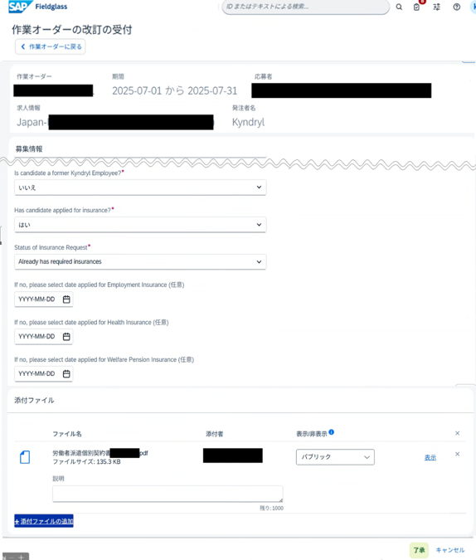
[Accept/承認] 後の入力
受信した作業オーダーを[Accept/承認] してから改訂内容を確認し (ページ.19を参照)、
添付ファイルをアップロード。 再度 「了承」 を押下して完了となります。
以下、詳細です。
①[Is a candidate a former Kyndryl Employee? (Optional)]
「候補者は元Kyndrylの従業員ですか？(任意)」 実情を選択入力。
①
②[Has candidate applied for insurance?]
「候補者は保険に加入済みですか？」
※社会保険および雇用保険の加入についてです。
候補者が社会保険および雇用保険の加入対象の場合「Yes」を選択。
②
③
③[Status of insurance Request]
「⑯の保険の申請状況」 」 実情を選択入力。
④[添付ファイル]
候補者の以下の３つの情報を添付 ※Zip形式の添付も可能。
☑ 添付１： 「労働者派遣仕様書兼見積依頼書」 もしくは 「見積明細書」
※見積単価の記載含める事
☑ 添付２： 「見積依頼内容追加情報」の返信
☑ 添付３： 「派遣個別契約書と通知書」
④
⑤[了承]
押下して 「改訂/Reviseのプロセス」 は完了となります。
⑤

Slide 33
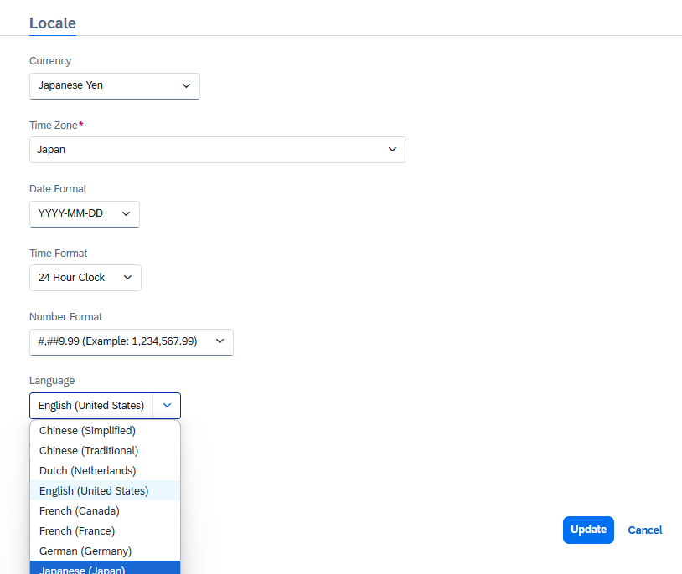
3.その他
3-1. よくある質問/FAQ
Q1. Fieldglassの言語は英語から日本語に変更可能ですか？
A1. 可能です。Fieldglassにログインし、以下の手順で設定変更を行ってください。
①
①設定画面を開く
右上のアカウントを押下 ➡ [Settings/設定] から [My Preferences/私の設定] を押下、➡ [Edit/編集] を押下。
②設定を変更する
[Locale/ロケール] の画面で [Language/言語] からご希望の言語を選択 ➡ [Update] を押下して設定を変更する。

Slide 34
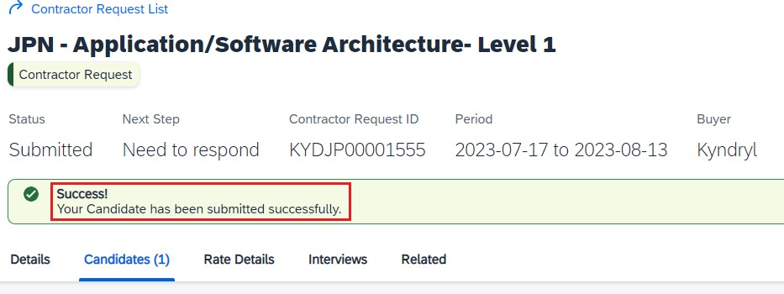
Q2. [Status/ステータス] は何を意味しますか?
A2. Fieldglassで行われた処理の状態を表します。
[Status/ステータス]
案件の現在の状態を表しています。
[Submitted] 提出済みの表示になります。
[Next Step/次のステップ]
案件が発注完了になるまでに必要な次のステップが何かを表しています。
[Need to respond/****]
ポップアップは提出など処理直後に表示され [Success!/成功] など処理結果について表しています。
Q3. 派遣社員によるFieldglassのアカウント登録は何のために行いますか? また、登録時に派遣契約の金額等は表示されるのでしょうか？
A3 P. 19 「 次項へ進む前に」 参照
▼Fieldglassアカウント作成の目的
①Fieldglassで既存の作業オーダーの更新処理を行うため
② Kyndrylへの請求処理のため

